Slide 1
Thứ Sáu, ngày 28 tháng 01 năm 2021
Toán
Bảng nhân 2 - Tiết 1

Slide 2
KHỞI ĐỘNG

Slide 3
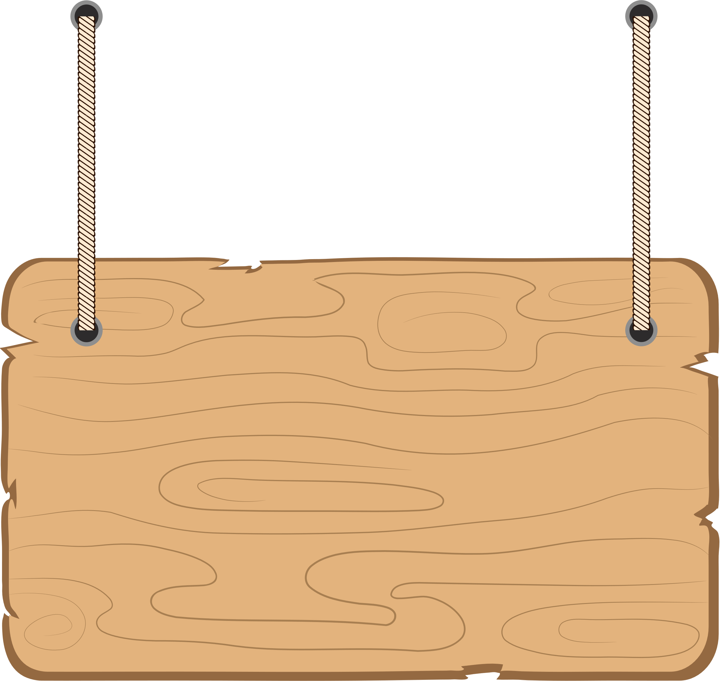
MỘT NGÀY LÀM NÔNG DÂN

Slide 4
Hôm nay chúng mình đến thăm trang trại của ông ngoại. Ông giao cho chúng mình nhiệm vụ “Một ngày làm nông dân”. Các bạn hãy giúp chúng mình vượt qua các trạm thử thách để trở thành một người nông dân thực thụ nhé!

Slide 5
Trạm 1
CHĂM SÓC VƯỜN CÂY

Slide 6
Bạn hãy thảo luận nhóm đôi và tìm kết quả của phép nhân sau đây để giúp mình “chăm sóc vườn cây” nhé!
2 x 5 = ?
Mình gợi ý nhé!
Bạn có thể dựa vào tổng các số hạng bằng nhau đó!

Slide 7
10
2 x 5 =
2 + 2 + 2 + 2 + 2 = 10

Slide 8
Cảm ơn các bạn đã giúp chúng mình “chăm sóc vườn cây”. Chúng ta cùng tiếp tục “chăm sóc vật nuôi” ở trang trại nhé!

Slide 9
CÙNG HỌC

Slide 10
Trạm 2
CHĂM SÓC VẬT NUÔI

Slide 11
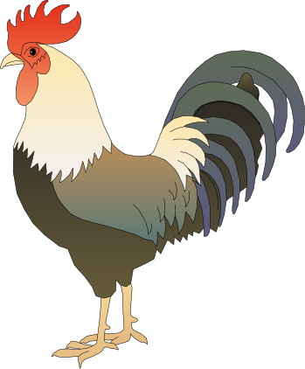
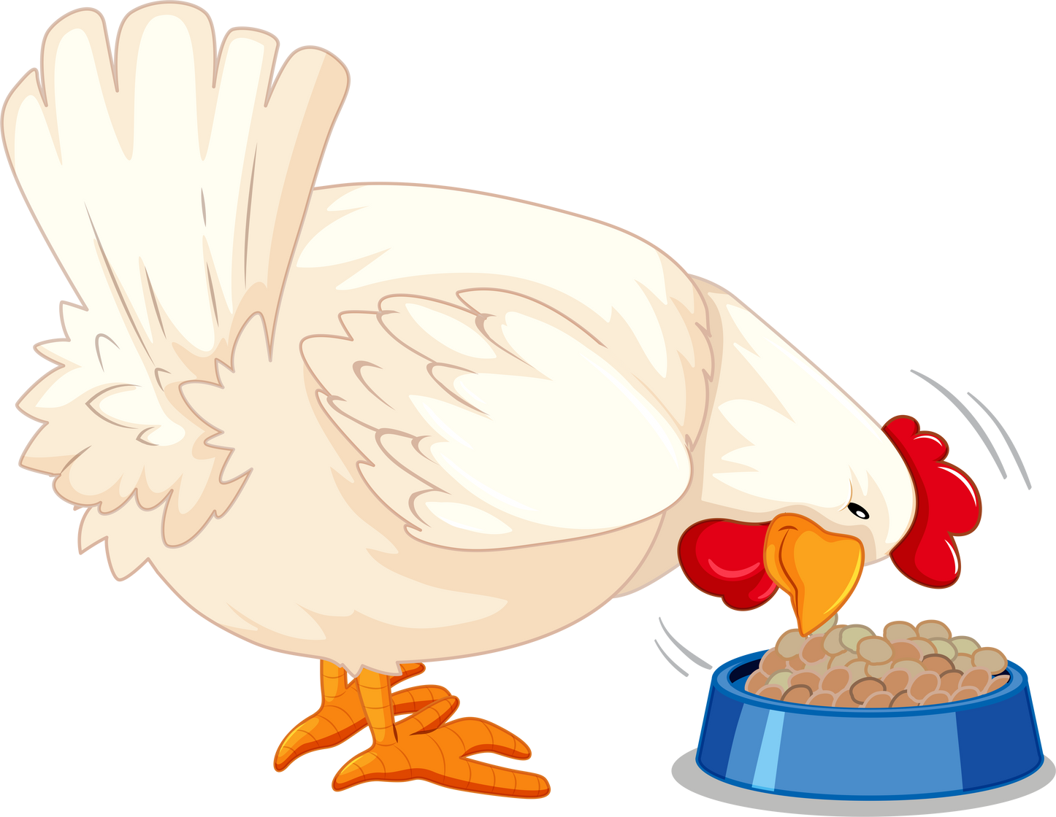
Nếu ta lập một bảng nhân và học thuộc thì sẽ biết ngay kết quả, không cần đếm, không cần tính tổng.

Slide 12
Để hoàn thành được bảng nhân 2 này thì trước tiên chúng ta cùng nhau thực hiện một ví dụ đã nhé!
2 x 1 =
2 x 2 =
2 x 3 =
2 x 4 =
2 x 5 =
2 x 6 =
2 x 7 =
2 x 8 =
2 x 9 =
2 x 10 =
Đây là bảng nhân 2, nhưng chưa hoàn chỉnh.

Slide 13
Đây là một số cách để thể hiện 2 lấy 4 lần.
Vậy bạn hãy thể hiện 2 được lấy 4 lần là như thế nào nhé!
Chúng mình cùng thực hiện một ví dụ này trước nhé!
Nhìn vào phép tính này thì 2 được lấy mấy lần?
Đúng rồi!
2 được lấy 4 lần.
2 x 4 =
8
Vậy 2 nhân 4 bằng mấy?
Hoặc
2 + 2 + 2 + 2

Slide 14
2 x 1 =
2 x 2 =
2 x 3 =
2 x 4 =
2 x 5 =
2 x 6 =
2 x 7 =
2 x 8 =
2 x 9 =
2 x 10 =
Bạn hãy suy nghĩ và hoàn thành bảng nhân 2 này để giúp chúng mình “chăm sóc vật nuôi” nhé!
8

Slide 15
2
4
6
8
10
12
14
16
18
20
2 x 1 =
2 x 2 =
2 x 3 =
2 x 4 =
2 x 5 =
2 x 6 =
2 x 7 =
2 x 8 =
2 x 9 =
2 x 10 =
2 x 1 = 2
2 x 2 = 4
2 x 3 = 6
Tương tự như vậy, chúng ta có được bảng nhân 2 hoàn chỉnh.

Slide 16
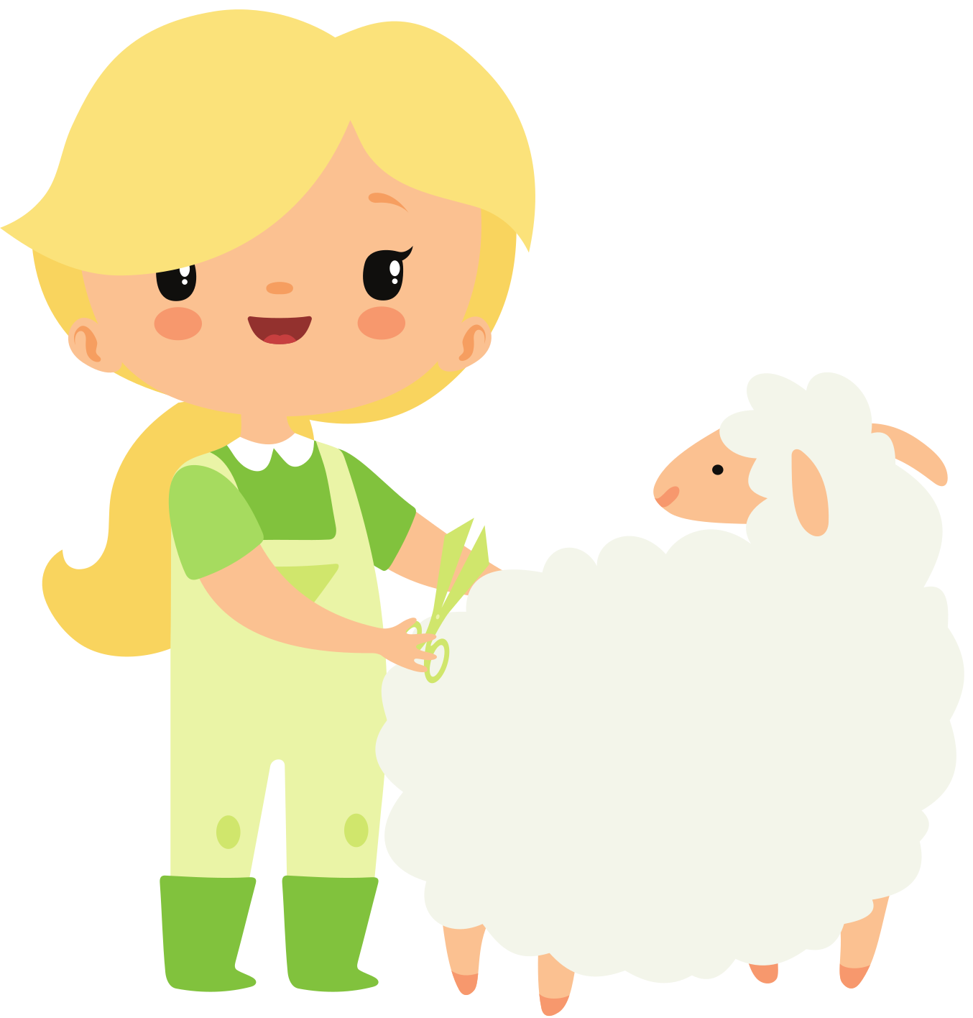
Công việc “chăm sóc vật nuôi” thật thú vị đúng không các bạn? Nào, bây giờ chúng ta cùng đến với nhiệm vụ “thu hoạch nông sản” ở trang trại nhé!

Slide 17
THỰC HÀNH

Slide 18
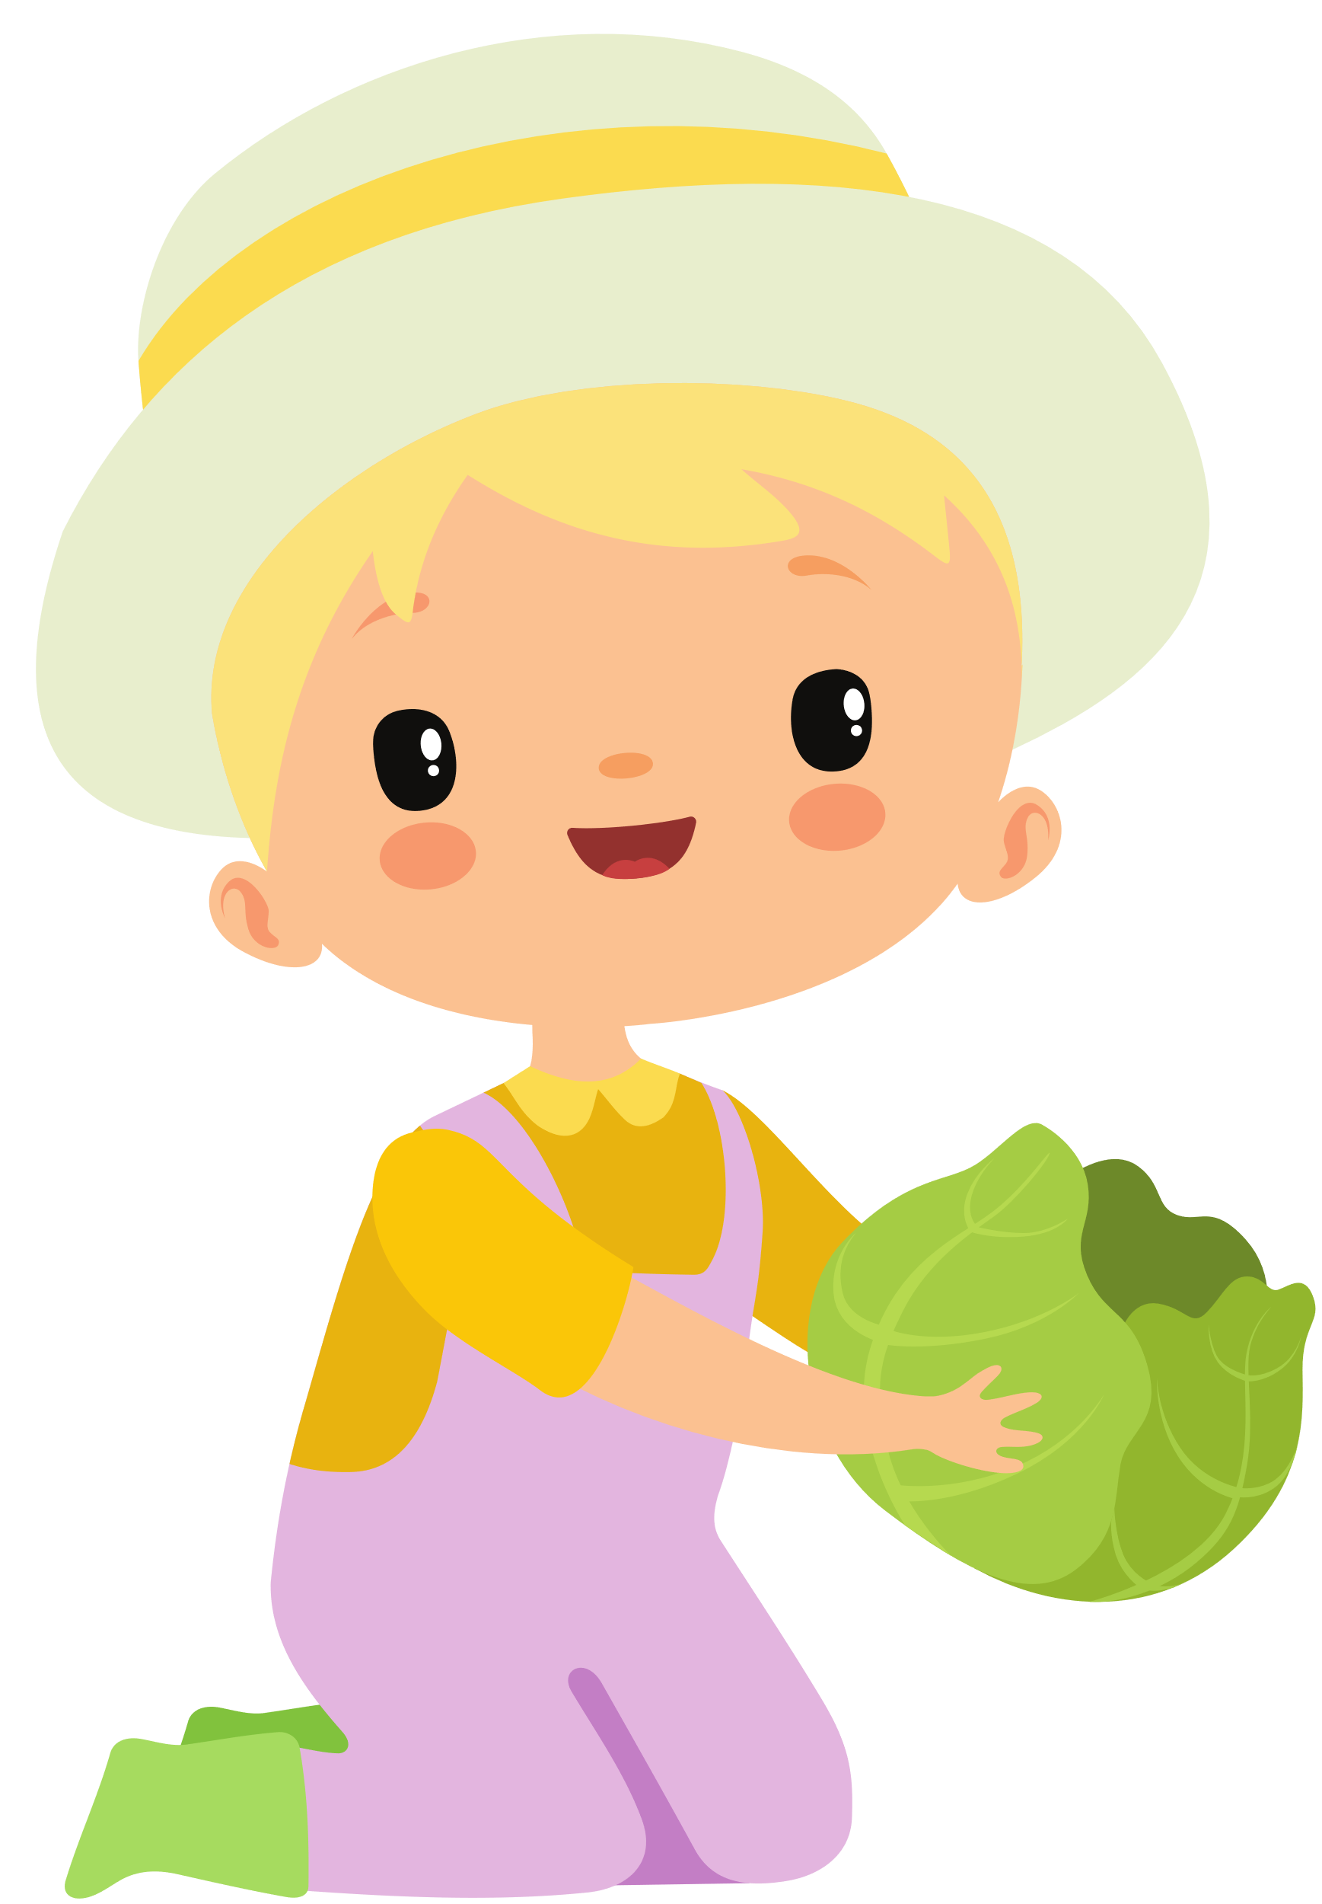
Trạm 3
THU HOẠCH NÔNG SẢN

Slide 19
THỰC HÀNH
2
4
6
8
10
12
14
16
18
20
2 x 1 =
2 x 2 =
2 x 3 =
2 x 4 =
2 x 5 =
2 x 6 =
2 x 7 =
2 x 8 =
2 x 9 =
2 x 10 =
Thừa số thứ nhất như thế nào?
Thừa số thứ hai như thế nào?
Bạn hãy nhận xét bảng nhân 2 này cùng mình nhé!
Tích như thế nào?
Các số lần lượt từ 1 đến 10.
Các số đếm thêm 2, từ 2 đến 20.
Thừa số thứ nhất đều là số 2.

Slide 20
Bạn hãy học thuộc các tích trong bảng nhân 2 và giúp mình giải bài tập sau đây để “thu hoạch cà rốt” nhé!
1
THỰC HÀNH
Thử thách 1
THU HOẠCH CÀ RỐT

Slide 21
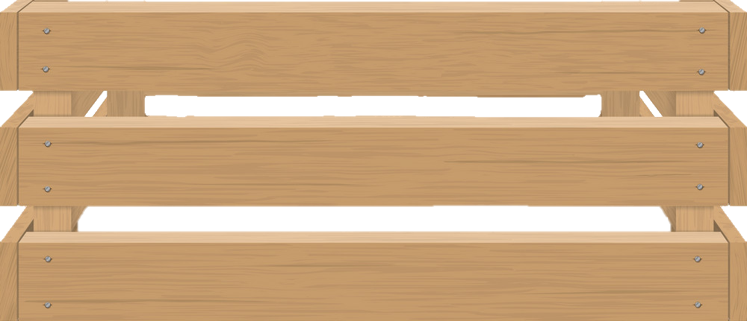
Bạn hãy điền số thích hợp vào chỗ chấm nhé!
1
THỰC HÀNH
Thử thách 1
THU HOẠCH CÀ RỐT
2
4
6
…
10
12
14
18
20
8
…
…
16
…

Slide 22
Cảm ơn các bạn đã giúp mình “thu hoạch cà rốt” nhé! Nào, chúng mình cùng qua thử thách tiếp theo nhé!
1
THỰC HÀNH
Thử thách 1
THU HOẠCH CÀ RỐT

Slide 23
Tương tự bài tập trước, bạn hãy điền vào những chỗ chấm để giúp mình “thu hoạch bí đỏ” nhé!
1
THỰC HÀNH
Thử thách 2
THU HOẠCH BÍ ĐỎ
8
10
12
14
16
18
20
…
…
…
…

Slide 24
Thử thách “thu hoạch bí đỏ” thật thú vị đúng không nào? Chúng mình cùng qua thử thách tiếp theo nhé!
1
THỰC HÀNH
Thử thách 2
THU HOẠCH BÍ ĐỎ

Slide 25
Bạn hãy điền vào những chỗ chấm để giúp mình “thu hoạch dưa hấu” nhé!
1
THỰC HÀNH
Thử thách 3
THU HOẠCH DƯA HẤU
20
12
10
8
6
4
2
18
16
14
…
…
…
…
…

Slide 26
Được một giỏ dưa hấu đầy luôn này! Cảm ơn các bạn nhé! Mình cùng đến với thử thách tiếp theo nhé!
1
THỰC HÀNH
Thử thách 3
THU HOẠCH DƯA HẤU

Slide 27
Thử thách “thu hoạch bắp cải” khá đơn giản. Bạn chỉ cần điền vào chỗ chấm thôi!
1
THỰC HÀNH
Thử thách 4
THU HOẠCH BẮP CẢI
Sửa lại số gần cuối 18
16
14
12
18
8
…
…
…

Slide 28
Thử thách “thu hoạch bắp cải” rất vui đúng không nào? Chúng ta cùng đến với thử thách tiếp theo nhé!
1
THỰC HÀNH
Thử thách 4
THU HOẠCH BẮP CẢI

Slide 29
1
THỰC HÀNH
2 x 2 = 4
2 x 3 = 6
2 x 4 = 8
2 x 6 = 12
2 x 7 = 14
2 x 8 = 16
2 x 9 = 18
2 x 1 = 2
Thử thách 5
THU HOẠCH CỦ CẢI
Cùng đọc lại bảng nhân 2 với mình nhé!
Bây giờ bạn hãy học thuộc 3 phép nhân này nhé!
2 x 5 = 10
2 x 10 = 20

Slide 30
1
THỰC HÀNH
Thử thách 5
THU HOẠCH CỦ CẢI
Dựa vào tích 3 phép nhân đã học thuộc ở trên thì ta có:
Vậy để tính được phép nhân này thì chúng ta phải làm sao?
Mình thực hành trước nhé!
2 x 5 + 2 + 2 = 10 + 4 = 14
5 lần
Thêm 2 lần
2 x 7 =
14
2 x 10 – 2 – 2 – 2 = 20 – 6 = 14
10 lần
Bớt 3 lần

Slide 31
1
THỰC HÀNH
Thử thách 5
THU HOẠCH CỦ CẢI
Bạn hãy thực hiện phép tính dưới đây để giúp mình “thu hoạch củ cải” nhé!
Đến lúc “thu hoạch củ cải” rồi!
2 x 5 + 2 + 2 + 2 = 10 + 6 = 16
5 lần
Thêm 3 lần
2 x 8 =
16
2 x 10 – 2 – 2 = 20 – 4 = 16
10 lần
Bớt 2 lần

Slide 32
1
THỰC HÀNH
Thử thách 5
THU HOẠCH CỦ CẢI
Thực hiện thêm 1 phép tính nữa để thu hoạch hết số củ cải còn lại nhé!
Đã đến lúc thu hoạch cà rốt rồi!
2 x 1 + 2 + 2 + 2 = 2 + 6 = 8
1 lần
Thêm 3 lần
5 lần
2 x 4 =
8
2 x 5 – 2 = 10 – 2 = 8
10 lần
Bớt
1 lần

Slide 33
1
THỰC HÀNH
Thử thách 5
THU HOẠCH CỦ CẢI
Sau khi thu hoạch thì chúng ta cùng đến với thử thách “đóng gói nông sản” nhé!

Slide 34
2
THỰC HÀNH
Thử thách 5
ĐÓNG GÓI NÔNG SẢN
Trước khi đến với thử thách “đóng gói nông sản” thì các bạn hãy tham gia một trò chơi nhỏ nhé!
Cùng học
bảng nhân 2

Slide 35
2
THỰC HÀNH
2 x 1 = 2
2 x 2 = 4
2 x 3 = 6
2 x 4 = 8
2 x 5 = 10
2 x 6 = 12
2 x 7 = 14
2 x 8 = 16
2 x 9 = 18
2 x 10 = 20
Bạn hãy thay số thích hợp vào những chỗ có chứa hình nông sản để giúp mình “đóng gói nông sản” nhé!
3
2
14
2
9
20
Notes:
GV CLICK CHUỘT VÀO NÔNG SẢN => XUẤT HIỆN ĐÁP ÁN => NÔNG SẢN TỰ CHUYỂN VÀO THÙNG

Slide 36
2
THỰC HÀNH
Thử thách 5
ĐÓNG GÓI NÔNG SẢN
Cảm ơn các bạn đã giúp mình “đóng gói nông sản” nhé! Chúng ta đã hoàn thành hết thử thách ở trạm “thu hoạch nông sản” rồi!

Slide 37
Công việc “thu hoạch nông sản” thật thú vị đúng không các bạn? Thu hoạch xong rồi thì chúng ta cùng “vận chuyển nông sản” lên xe nhé!

Slide 38
Trạm 4
VẬN CHUYỂN NÔNG SẢN

Slide 39
Bạn hãy giúp mình vận chuyển các thùng hàng lên xe bằng cách trả lời các câu hỏi sau thùng hàng nhé!
Notes:
GV CLICK CHUỘT VÀO THÙNG HÀNG => XUẤT HIỆN CÂU HỎI
SAU KHI HOÀN THÀNH, GV CLICK CHUỘT VÀO MẶT TRỜI => KẾT THÚC THỬ THÁCH

Slide 40
2 x 7 = ?
2 x 7 = 14
Notes:
SAU KHI HS TRẢ LỜI XONG, GV CLICK CHUỘT VÀO CHIẾC XE ĐỂ TRỞ VỀ

Slide 41
8 = 2 x ?
8 = 2 x 4
Notes:
SAU KHI HS TRẢ LỜI XONG, GV CLICK CHUỘT VÀO CHIẾC XE ĐỂ TRỞ VỀ

Slide 42
2 x ? = 18
2 x 9 = 18
Notes:
SAU KHI HS TRẢ LỜI XONG, GV CLICK CHUỘT VÀO CHIẾC XE ĐỂ TRỞ VỀ

Slide 43
4 = 2 x ?
4 = 2 x 2
Notes:
SAU KHI HS TRẢ LỜI XONG, GV CLICK CHUỘT VÀO CHIẾC XE ĐỂ TRỞ VỀ

Slide 44
Trạm 4
VẬN CHUYỂN NÔNG SẢN
Cảm ơn các bạn đã giúp mình “vận chuyển nông sản” nhé!
Notes:
GV CLICK CHUỘT BẤT KÌ ĐỂ XE CHẠY

Slide 45
Bạn nhớ nhé: “Việc học thuộc bảng nhân rất có ích, học thuộc bảng nhân thì sẽ biết ngay kết quả, không cần đếm, không cần tính tổng.”
Notes:
GV CLICK CHUỘT BẤT KÌ ĐỂ XE CHẠY

Slide 46
Cảm ơn các bạn đã giúp chúng mình hoàn thành xuất sắc nhiệm vụ “một ngày làm nông dân” nhé! Chào tạm biệt và hẹn gặp lại các bạn nhé!

